Slide 1

«Домашние и дикие животные»
Прокопьева Наталья Владимировна,
педагог-психолог
МБДОУ «ДС № 393 г. Челябинска»

Slide 2
Правила игры
Предлагаем ребенку выбрать животных по заданной теме. Наводя курсор на фигурки животных, происходит выбор тех или иных животных.
играть

Slide 3

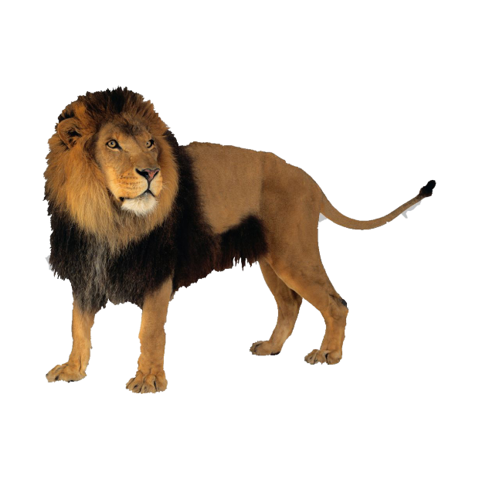
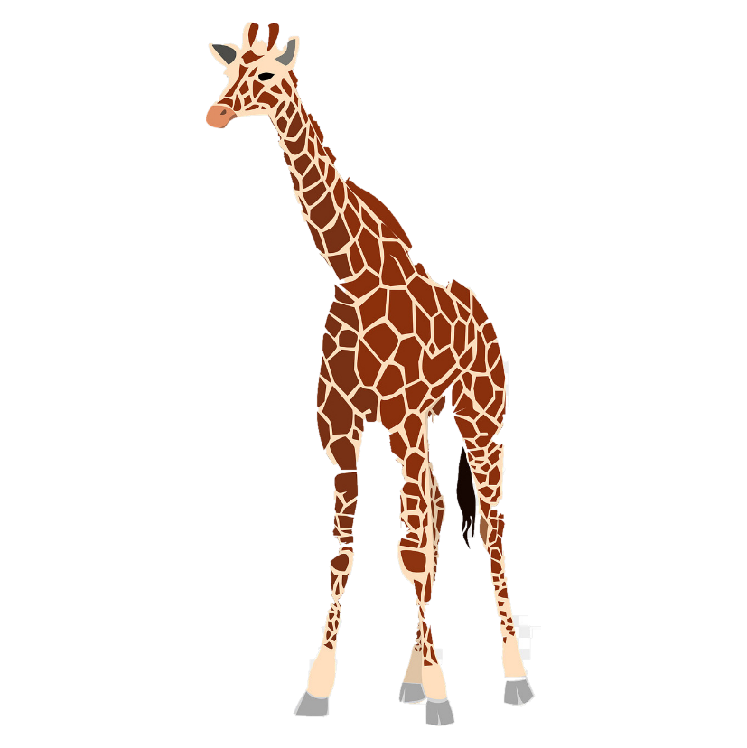
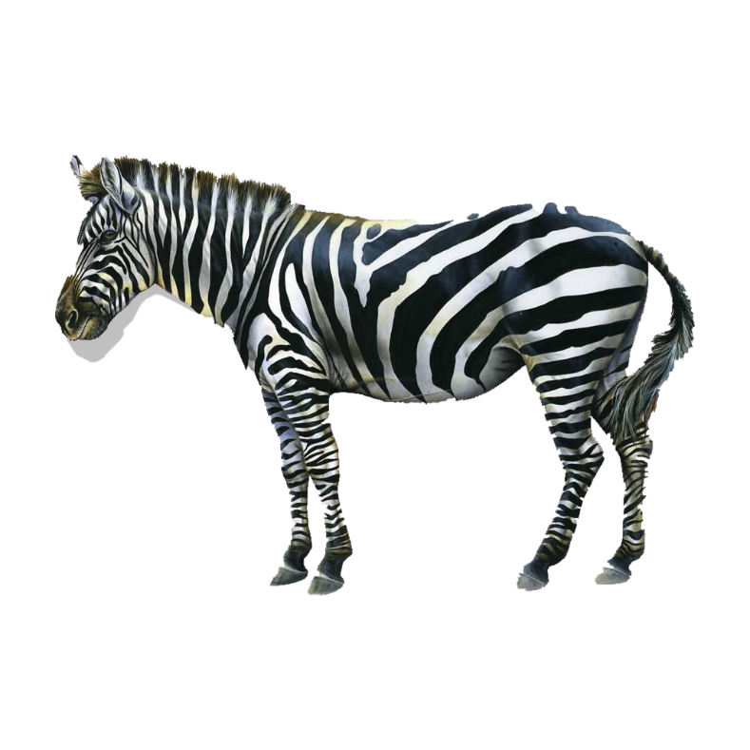
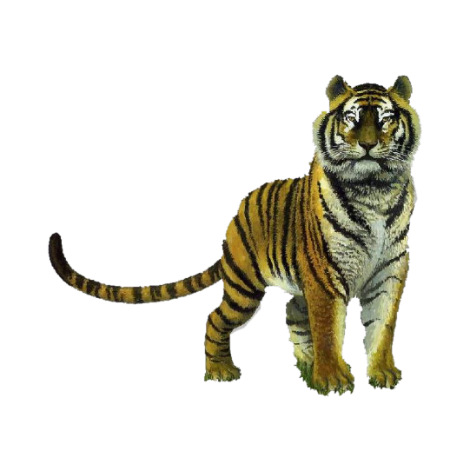
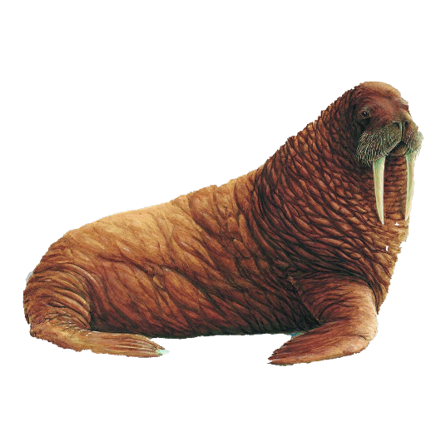
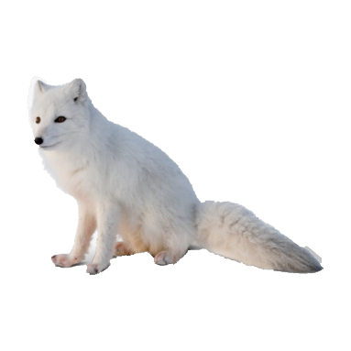
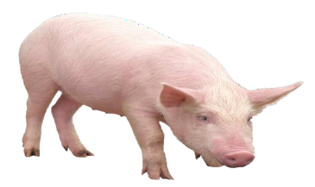
Покажи диких обитателей теплых стран

Slide 4


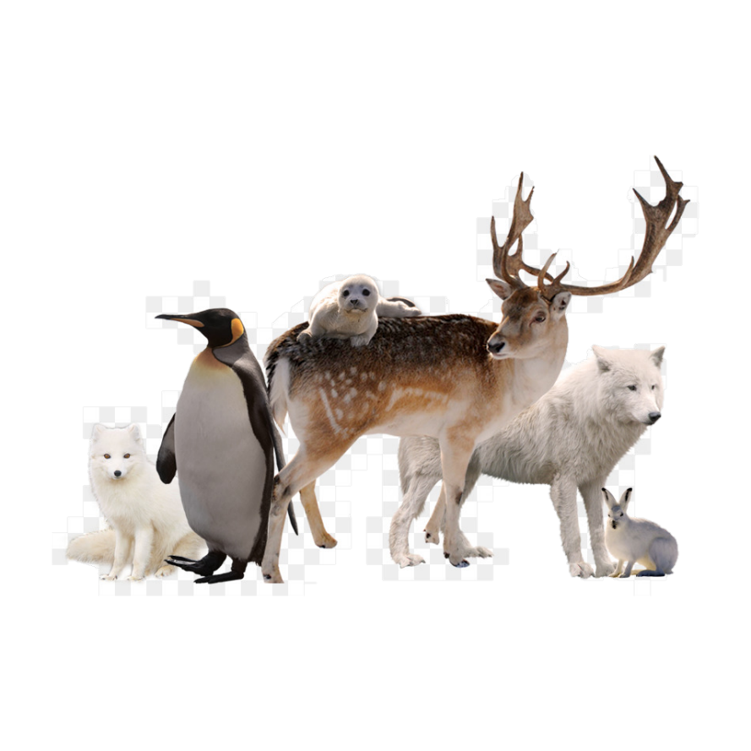





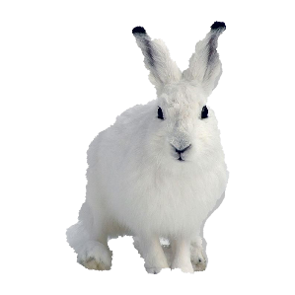
Покажи животных севера

Slide 5
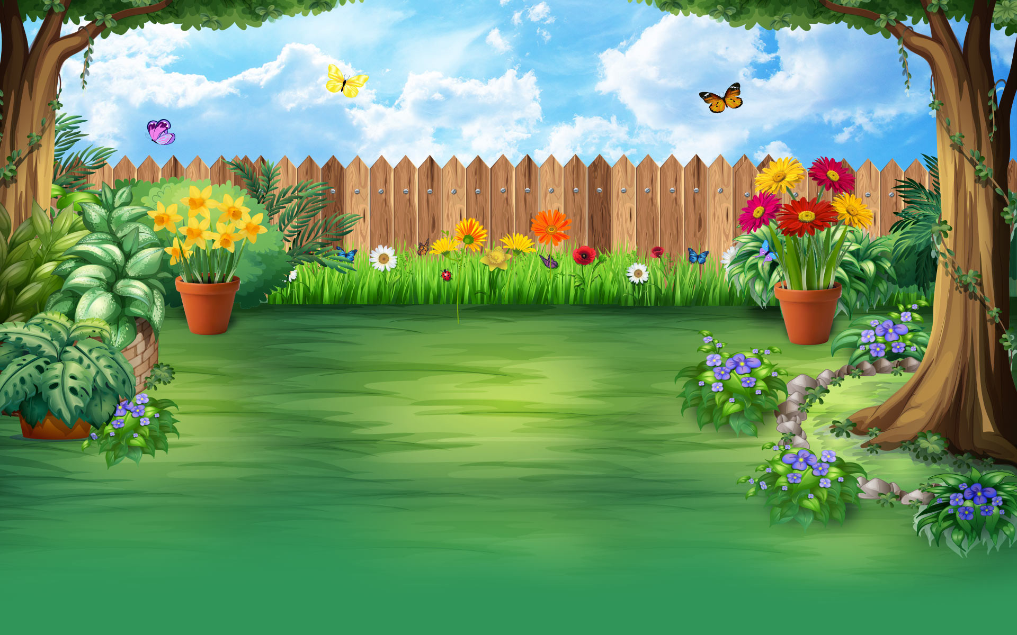




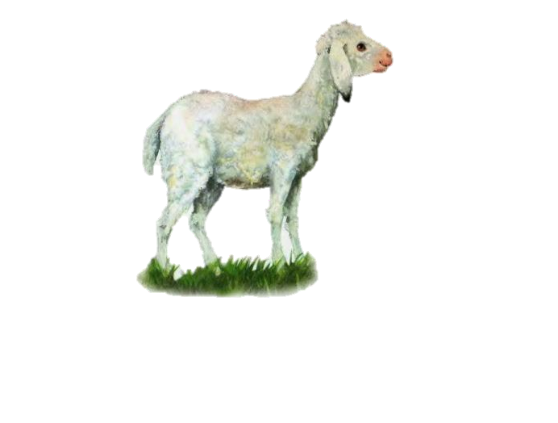

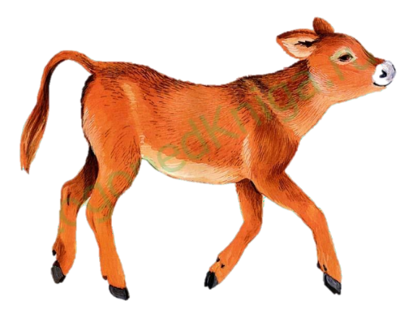

Покажи домашних
животных.

